Slide 1
Формирование функциональной грамотности на уроках окружающего мира с детьми с тяжелыми нарушениями речи. 3 класс

Slide 4
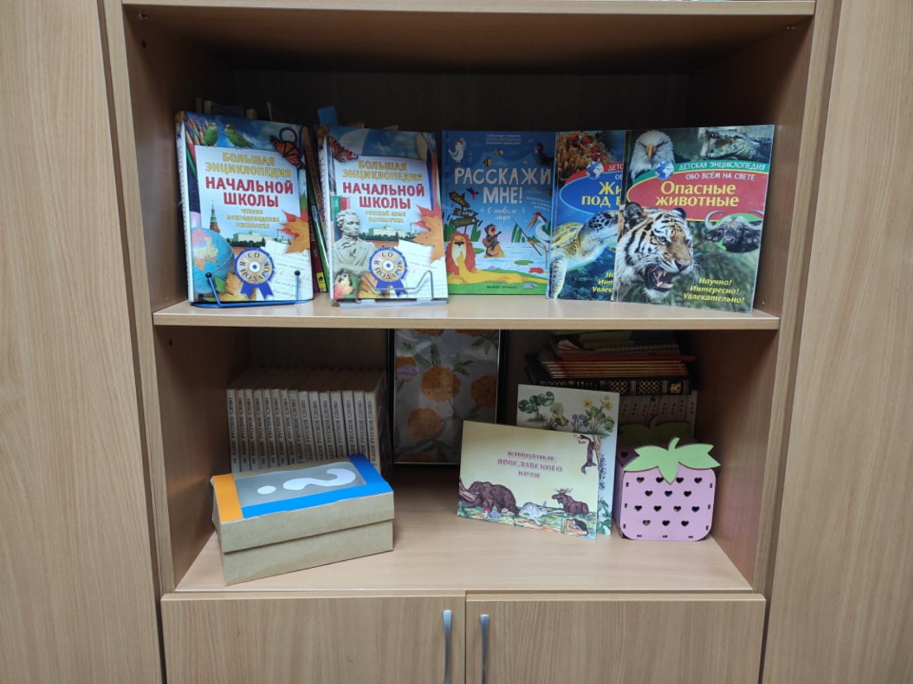

Slide 6
